Slide 1
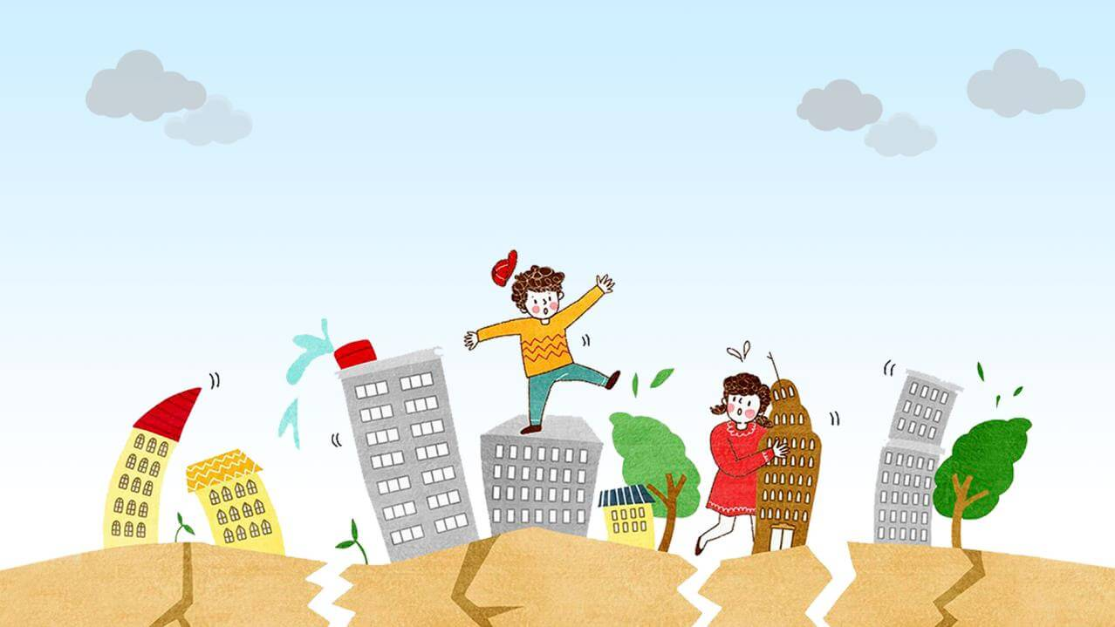
地震灾害与防范

Slide 2
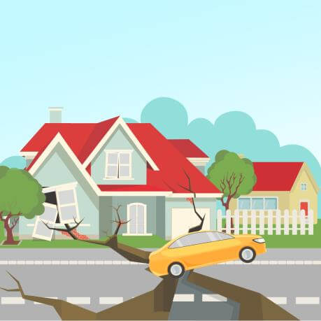
前 言
foreword
地震（英文：earthquake），又称地动、地振动，是地壳快速释放能量过程中造成的振动，期间会产生地震波的一种自然现象。地球上板块与板块之间相互挤压碰撞，造成板块边沿及板块内部产生错动和破裂，是引起地震的主要原因。
地球上每年约发生500多万次地震，即每天要发生上万次的地震。其中绝大多数太小或太远，以至于人们感觉不到；真正能对人类造成严重危害的地震大约有十几二十次；能造成特别严重灾害的地震大约有一两次。人们感觉不到的地震，必须用地震仪才能记录下来；不同类型的地震仪能记录不同强度、不同远近的地震。世界上运转着数以千计的各种地震仪器日夜监测着地震的动向。
当前的科技水平尚无法预测地震的到来，未来相当长的一段时间内，地震也是无法预测的。所谓成功预测地震的例子，基本都是巧合。对于地震，我们更应该做的是提高建筑抗震等级、做好防御，而不是预测地震。

Slide 3
地震灾害与预防
CONTENTS
地震成因
地震危害
地震预防
地震前征兆
地震发生时如何逃生
怎样救助被埋压人员
学校防震措施
避灾自救口诀

Slide 4

地震成因
地震是指地球内部缓慢积累的能量突然释放或因人为原因引起的地球表层的震动。除了自然之外，人为的活动（如矿山爆破、地下核爆炸等）也会诱发地震。
01
地震是地壳运动的一种特殊表现形式。地球上每天都在发生地震，每年约有500万次。一般情况下，3级以上的地震人们才会有感觉，7级以上的地震则会造成巨大损失。
02

Slide 5
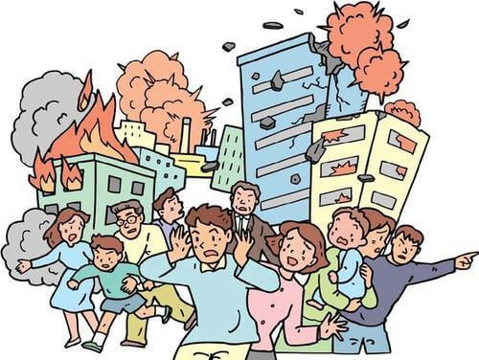


地震危害
城市：建筑倒塌、地下管线断裂、燃气泄漏、水源污染、人员伤亡。
山区：山体滑坡、水库垮坝等。
海上：海啸、风暴潮等。
1
2
3

Slide 6

地震预防
1、及时清理家中（如床下、桌下等）及楼道内的杂物，保持逃生通道的通畅。
2、将家中易燃、易爆、易碎和有毒物品放到安全的地方。
3、将放在高处大而重的物品拿下。 定期进行家庭防震演习，熟悉躲避地点和逃生路线。
4、家中应准备一个应急包，放在便于拿到的地方。包内应有手电、食品、矿泉水、应急药品、简单工具等。
5、如已收到权威部门发出的地震警告，应立即关掉家中的液化气和电源总阀。
6、如果家养猫、狗等宠物，定期观察它们的活动变化，如有异常，比如狗烦躁，乱叫，需要注意。

Slide 7

地震前征兆
一、动物异常
大量蛇爬出洞迁移；家禽家畜不吃不喝，狂叫不止，不进窝圈；大量的老鼠白天出洞，不畏追赶；动物园里的动物萎靡不振，卧地不起等。
二、地下水发生异常
大量蛇爬出洞迁移；家禽家畜不吃不喝，狂叫不止，不进窝圈；大量的老鼠白天出洞，不畏追赶；动物园里的动物萎靡不振，卧地不起等。
三、出现地光和地声
地震前的很短时间里大地常会突然发生彩色的或强烈的地光，还可能发出轰隆隆的或像打雷般的巨响。

Slide 8
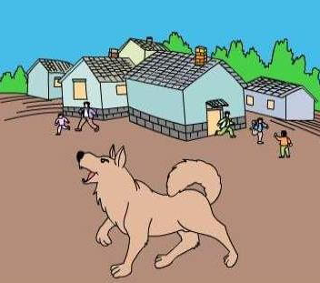
地震前征兆
四、大气异常
地震前，尤其是大震前，往往会出现多种反常的大气物理现象，如怪风、暴雨、大雪、大旱、大涝、骤然增温或酷热等等。
五、大自然的报警
地震前数分钟、数小时或数天，往往有声响自地下深处传来，人们习惯称之为地声。
六、小震活动
有的大地震发生前几天或几小时，会发生一系列小地震，多的话可达到几十至几百次，科学家把这称为前震。
Notes:
https://www.ypppt.com/

Slide 9
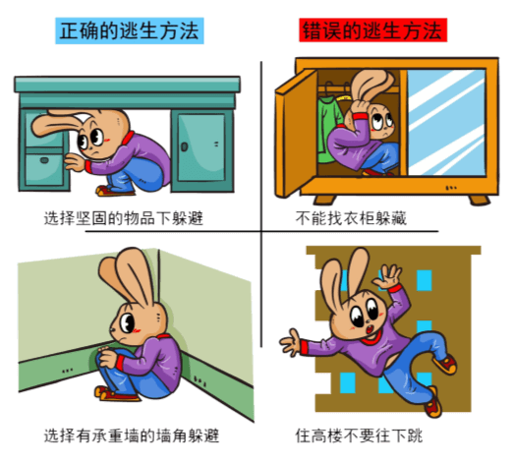
地震发生时如何逃生
A
如果在平房里，突然发生地震，要迅速钻到床下、桌
下，同时用被褥、枕头、脸盆等物护住头部，等地震间隙再尽快离开住房，转移到安全的地方。地震时如果房屋倒塌，应呆在床下或桌下千万不要移动，要等到地震停止再走出室外或等待救援。
B
如果正在上课时发生了地震，不要惊慌失措，更不
能在教室内乱跑或争抢外出。靠近门的同学可以迅速跑到门外，中间及后排的同学可以尽快躲到课桌下，用书包护住头部；靠墙的同学要紧靠墙根，双手护住头部。

Slide 10
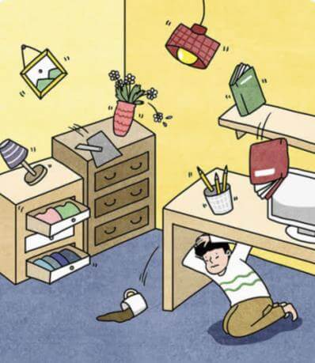
地震发生时如何逃生
C
如果住在楼房中，发生了地震，不要试图跑出楼外，
因为时间来不及。最安全、最有效的办法是，及时躲到两个承重墙之间最小的房间，如厕所、厨房等，也可以躲在桌、柜等家具下面以及房间内侧的墙角，并且注意保护好头部。千万不要去阳台和窗下躲避。
D
如果在实验室内，应立即熄灭正在使用的明火，关
闭水、电、煤气，处理掉正在使用的有害药品，选择就近的实验桌下、矮柜旁、内墙根、墙角作为避震空间；远离玻璃、避开悬挂物、离开药品柜，保护好自己的眼睛、口鼻和头部。

Slide 11
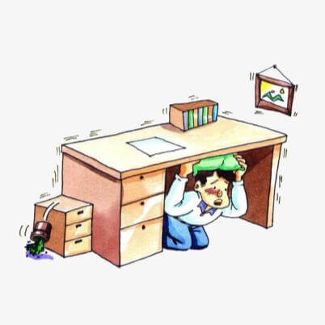
地震发生时如何逃生
E
如果在礼堂和体育馆等公共场所内，要听从现场老师的安排，就地蹲下或趴在座椅下，用书包、衣服等护住头部，避开吊灯等悬挂物，避震1分钟左右，再紧急疏散。
F
如果已经离开房间，千万不要地震一停就立即回屋取东西，因为第一次地震后，接着会发生余震，余震对人的威胁会更大。
F
如果正在街上，绝对不能跑进建筑物中避险。也不 要在高楼 下、广告牌下、狭窄的胡同、桥头等危险地方停留。

Slide 12
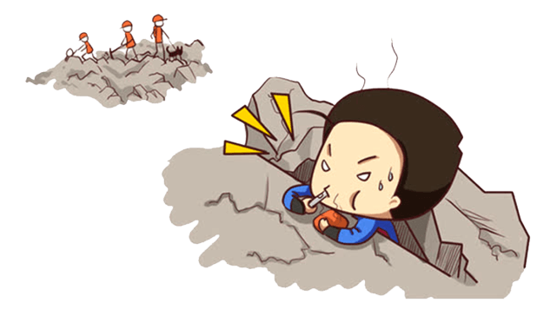
地震发生时如何逃生
H
如果地震后被埋在建筑物中，应该做到的是：
①尽量把双手从压埋物中抽出来，挪开脸前胸前的杂物，消除口鼻附近的尘土，露出头部保持呼吸通畅。
②避开身体上方不结实的悬挂物或其他危险物。
③搬开身边可搬动的碎砖瓦等杂物，扩大活动空间。注意，搬不动时千万不要勉强，防止周围杂物进一步倒塌。
④设法用砖石、木棍等支撑残垣断壁，以防余震时再被埋压。
⑤不要随便动用室内设施，包括电源等，也不要使用明火。
⑥闻到煤气及有毒异味或灰尘太大时，设法用湿衣物捂住口、鼻。
⑦利用一切可用的东西，如敲击物体等发出求救信号，等待救援。不要盲目乱喊，保持体力。
⑧要尽量向空气通畅（有光亮）和有食物的地方移动，以备长时间坚持，保持体力，等待救援。
保持体力
等待救援

Slide 13
怎样救助被埋压人员
一般来说大地震后半小时内救出的被埋压人员生存率达99%。由此可见，自救、互救是减少伤亡的主要措施之一。救助被压埋人员应注意以下几点：
注意听被困人员的呼喊、呻吟、敲击声。
要根据房屋结构，先确定被困人员的位置，再行抢救，以防止意外伤亡。
先抢救建筑物边沿瓦砾中的幸存者，及时抢救那些容易获救的幸存者，以扩大互救队伍。
A
B
C
救援需讲究方法。首先应使头部暴露，迅速清除口鼻内尘土，防止窒息，再行抢救，不可用利器刨挖。
D
E
对于埋压废墟中时间较长的幸存者，首先应输送饮料，然后边挖边支撑，注意保护幸存者的眼睛。
F
对于颈椎和腰椎受伤的人，施救时切忌生拉硬抬。
G
对于那些一息尚存的危重伤员，应尽可能在现场进行救治，然后迅速送往医院和医疗点。

Slide 14
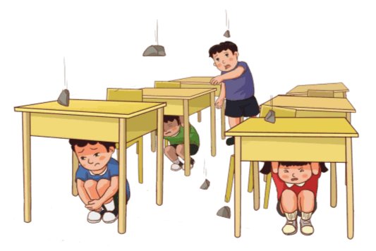
学校防震措施
教师（尤其是中、小学校）应经常在课堂上宣传防震常识，并教会学生相关避难事宜，举行防震逃生演练。
A、教室的照明灯具、实验室的橱柜及图书馆的书架应加以固定。
B、地震时避于桌下，背向窗户，并用书包保护头部。
C、地震时切忌慌乱冲出教室，并避免慌张地上下楼梯。
D、地震时如在室外，应远离建筑物。
E、地震时如在行驶的校车上，应留在座位上勿动，直至车辆停妥。

Slide 15


避灾自救口诀
大震来时有预兆，地声地光地颤摇，虽然短短几十秒，做出判断最重要。
高层楼房下，电梯不可搭，万一断电力，欲速则不达。
平房避震有讲究，是跑是留两可求，因地制宜做决断，错过时机诸事休。
次生灾害危害大，需要尽量预防它，电源燃气是隐患，震时及时关上闸。
强震颠簸站立难，就近躲避最明见，床下桌下小开间，伏而待定保安全。
震时火灾易发生，伏在地上要镇静，沾湿毛巾口鼻捂，弯腰匍匐逆风行。
震时开车太可怕，感觉有震快停下，赶紧就地来躲避，千万别在高桥下。
震后别急往家跑，余震发生不可少，万一赶上强余震，加重伤害受不了。

Slide 16
更多精品PPT资源尽在—优品PPT！
www.ypppt.com
PPT模板下载：www.ypppt.com/moban/ 节日PPT模板：www.ypppt.com/jieri/
PPT背景图片：www.ypppt.com/beijing/ PPT图表下载：www.ypppt.com/tubiao/
PPT素材下载： www.ypppt.com/sucai/ PPT教程下载：www.ypppt.com/jiaocheng/
字体下载：www.ypppt.com/ziti/ 绘本故事PPT：www.ypppt.com/gushi/
PPT课件：www.ypppt.com/kejian/
Notes:
模板来自于 优品PPT https://www.ypppt.com/

